Slide 1
Exercice composants Retirer argent

Slide 2
Enoncé
Proposer un diagramme de composants correspondant aux échanges identifiés dans le diagramme de séquence « Retirer de l’argent

Slide 3
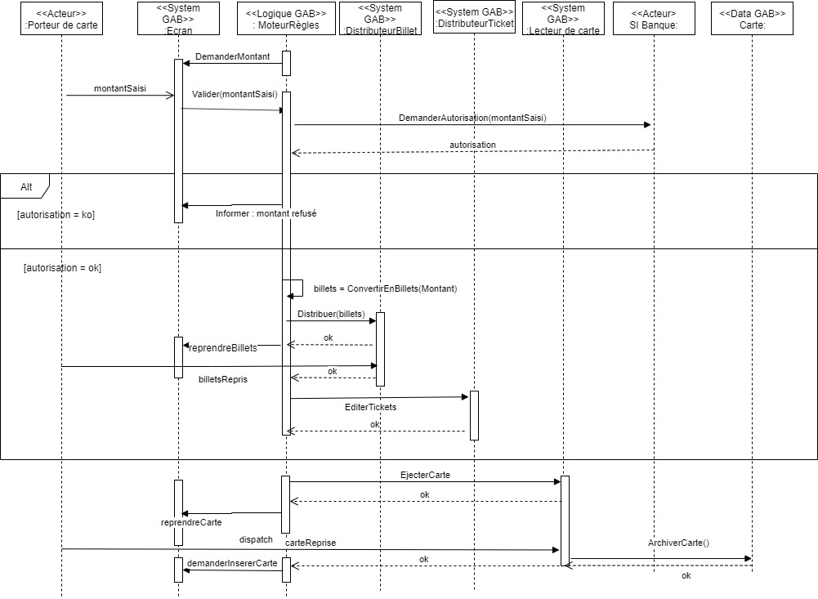
Rappel Diagramme séquence Retirer de l’argent

